Slide 1


Финтех-школа «Управление проектами и продуктами»
Исследование рынка
инструментов Real-time
бизнес-мониторинга

Slide 2






2
Сначала вспомним, что именно подразумевает под собой бизнес-мониторинг
Что такое бизнес-мониторинг?
Бизнес мониторинг - мониторинг бизнес-показателей, отображающих влияние на клиентов
Помогает определить количество
пострадавших клиентов
Позволяет выявить проблемы в логике
процесса, ошибки клиентского пути
Отличается от технического мониторинга
Источники: Материалы кейса

Slide 3
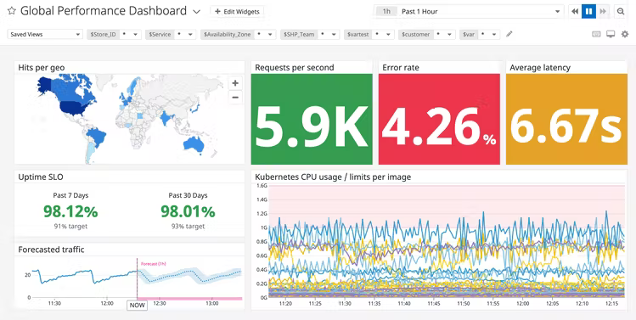
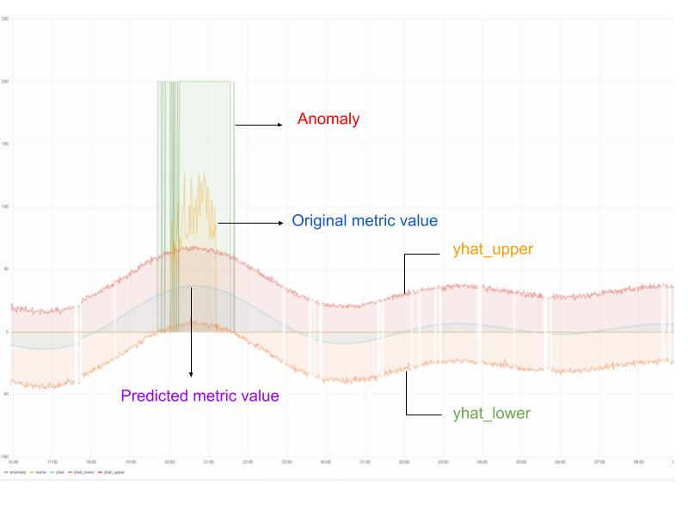
3
Приведем пример интерфейса таких сервисов

Slide 4

Мы провели широкий и глубокий анализ рынка в несколько этапов и выявили основных лидеров рынка, лучшие решения
4
Этапы исследования рынка сервисов бизнес-мониторинга
30 сервисов,
которые
занимаются
бизнес-
мониторингом
15 сервисов,
подходящие
под условия
исследования
5 лучших сервисов
Лучшие решения:
Dynatrace
New Relic
Datadog
Anodot
AppDynamics
2.Глубокий анализ:
15 пунктов
для сравнения
сервисов исходя из
функциональности
1.Первичный анализ:
Real-time сервис
Наличие AI
технологий
Goggle таблица с исследованием рынка
Источники: Таблица – Первый и второй этап анализа

Slide 5
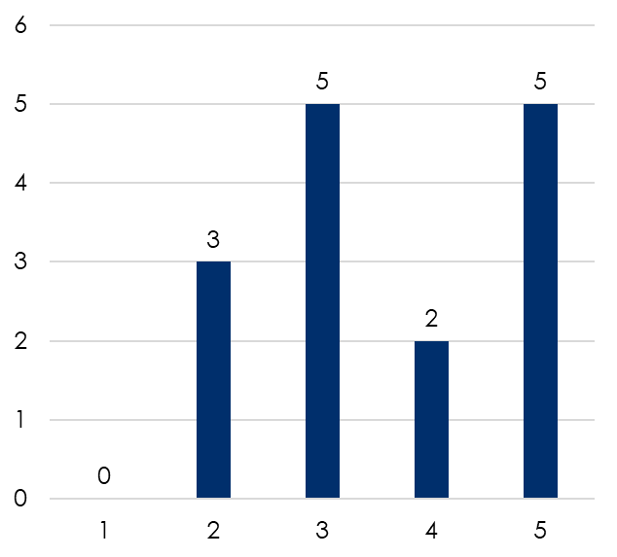
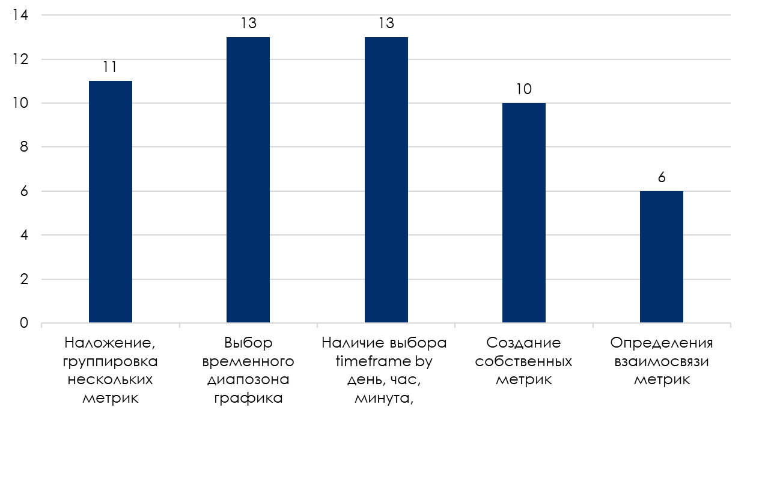
Первый этап глубокого исследования - анализ функциональности графиков у разных сервисов. Выявлены сильные и слабые стороны различных решений.
5
Количество сервисов по кол-во баллов в функциональности «График»
Количество сервисов по наличию определенной функции в разделе графики
Кол-во
Кол-во
Оценка по 5 балльной шкале – оценивается как сумма наличия функций
Не все компании на рынке предоставляют функции, которые наша команда считает важными.
Реализация продвинутого функционала повысит привлекательность продукта.
Источники: Таблица – Второй этап анализа

Slide 6
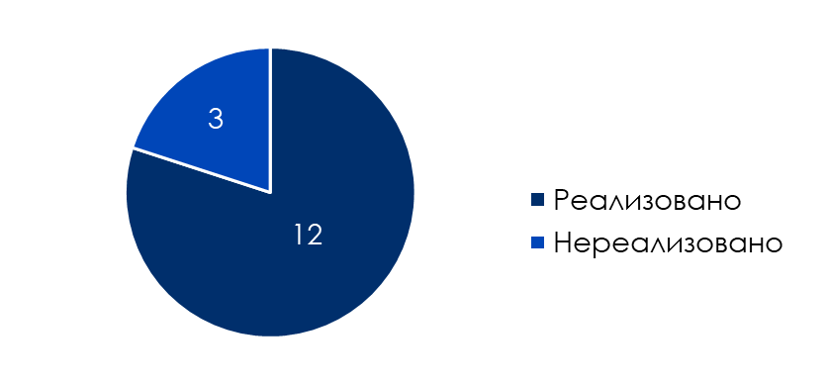
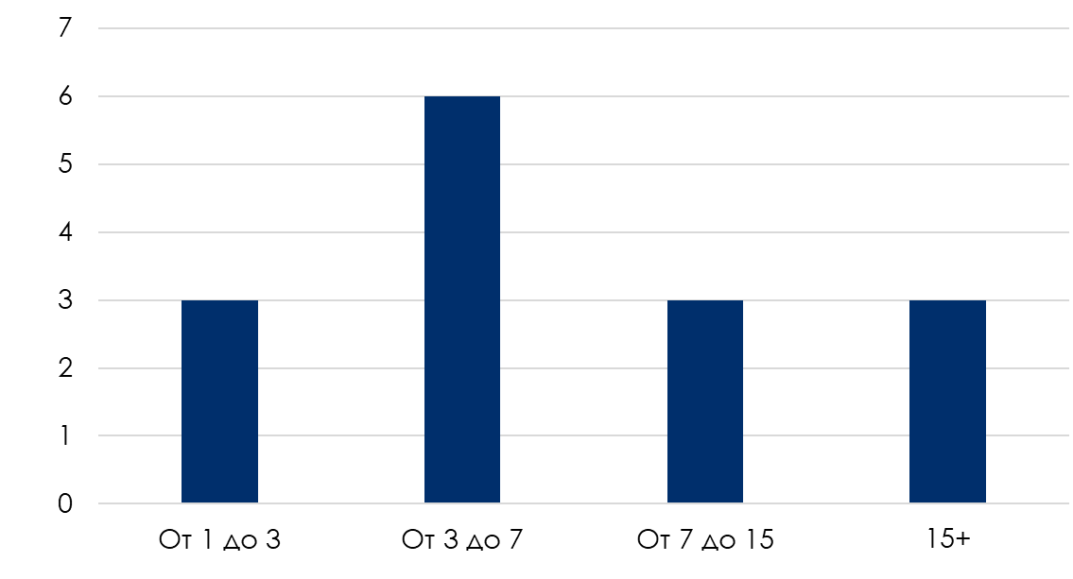
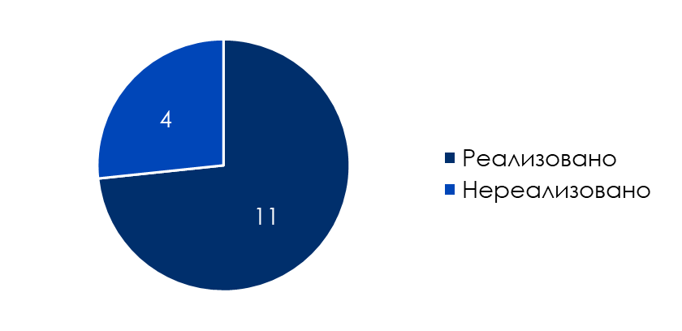
Второй этап исследования - анализ alerts у разных сервисов. В ходе анализа был выявлен высокий уровень качества и проработки системы уведомлений у большинства
6
Количество сервисов по кол-во интеграций, связанных с уведомлениями об отклонениях
Настройка оповещений - выставление безопасного диапазона
Анализ оповещений
(root cause analysis)
Функционал, связанный с выявлением отклонений различается от сервиса к сервису. Многие позиционируют это как основную фишку и максимально пытаются «продать эту идею» клиентам
Источники: Таблица – Второй этап анализа

Slide 7

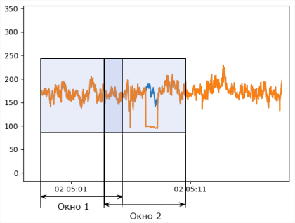
Наиболее распространенные методы обнаружения и предсказания аномалий
7
В ходе исследования удалось выделить 6 универсальных методов поиска аномалий
Классификация
Кластеризация
Статистический анализ
Алгоритм ближайшего соседа
Спектральные методы
Гибридные методы
Распознавание аномалий в потоках данных
Самый простой метод - алгоритм скользящего окна
Источники: Обзор методов обнаружения аномалий в потоках данных - статья

Slide 8
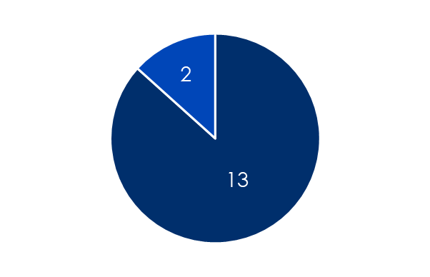
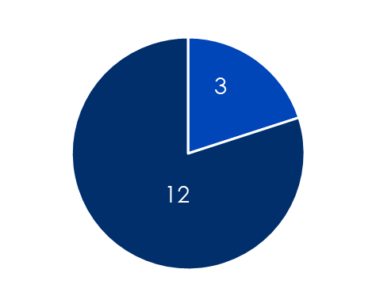


8
Использование AI может сделать нового игрока на рынке более сильным конкурентом
Наличие AI для определения доверительных интервалов
Наличие AI для прогнозирования метрик
Компании стараются не раскрывать применяемые ими технологии
Прослеживается общая тенденция развития собственного AI, развиваются направления
Обучения с учителем,
Нейронных сети,
Собственных математических
модели и алгоритмы компании
Некоторые компании, например Anodot, применяют в своей системе до 30 различных алгоритмов.
Не все рассмотренные решения используют методы машинного обучения и искусственного интеллекта.
Источники: Таблица – Второй этап анализа

Slide 9
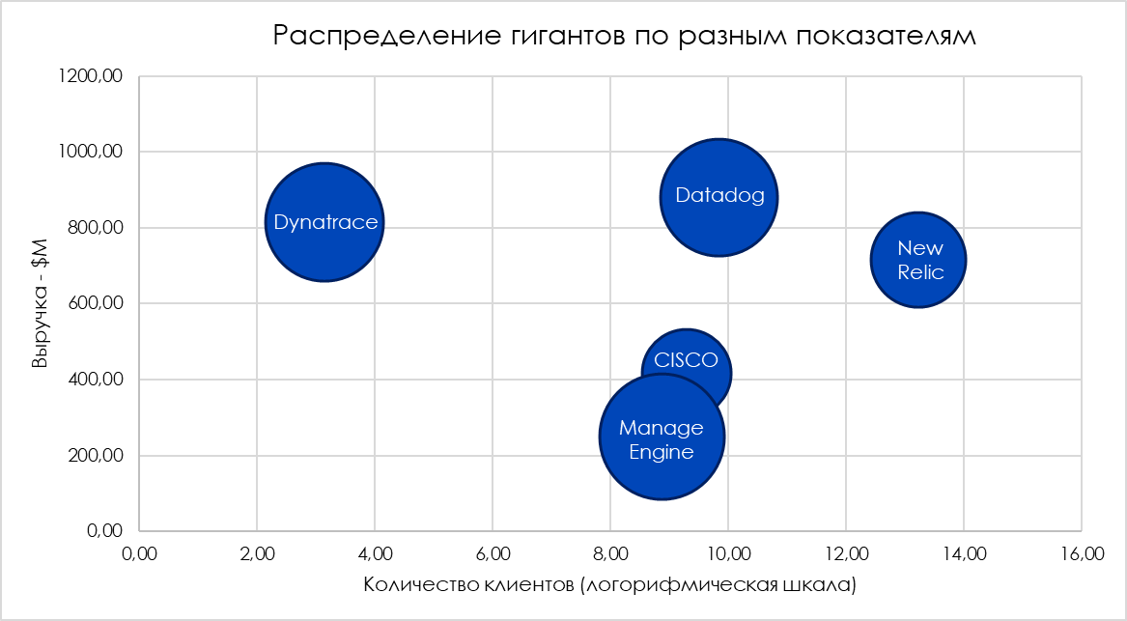
Рынок бизнес-анализа на данный момент представлен различными по размеру компаниями. Конкурентная ситуация на рынке позволяет появляться новым игрокам
9
В нашем исследовании рассмотрены компании, выручку которых можно разделить на три группы
(по Market Cap и Last Funding)
1. Развивающиеся(<$10M)
– 4 компании
2. Средние(от $10 M до $100M) – 3 компании
3. Гиганты (>$100M)
– 6 компаний
Стоимость компаний значительно разнится. Например, один из лидеров рынка - Datadog имеет Market Cap $34.64B. А молодая, но активно растущая компания Instana собрала инвестиций на $57M.
Источники: Таблица - анализа рынка(2 лист), CISCO - App Dynamics

Slide 10


Наибольший спрос приходится на индустрии связанные с IT и финансами. В то время как остальные сегменты представлены меньшим числом игроков.
10
Таблица с распределением клиентов согласно количеству сотрудников
 | до 50 человек | от 50 до 1000 человек | от 1000 человек
Гиганты | 45% | 34% | 21%
Средние | 26% | 31% | 37%
Развивающиеся | 38% | 38% | 25%
Основные индустрии, которые используют рассмотренные решения
(в порядке убывания частоты упоминания):
Telecom (2)
Automative (1)
Government Administration (1)
Legal services (1)
Restaurants (1)
Computer software (11)
Information Technology and Services (8)
Finance (5)
Retail (3)
Health Care (3)
Источники: Таблица - анализа рынка(2 лист)

Slide 11





Исходя из исследования, которое мы провели на рынке мы составили требования для собственного продукта, который сможет стать лидером на рынке
11
Бизнес-требования к продукту
1. Должен помогать пользователям анализировать метрики
2. Должен уведомлять пользователей о существующих отклонениях
3. Должен обрабатывать данные в режиме реального времени
Google документ с требованиями к
продукту
Основные нефункциональные требования
- Скорость обновления данных
Безопасное хранение данных
Веб-решение
Удобный UX и UI

Slide 12

Требования, построенные ранее, можно структурировать и приоритезировать.
Таким образом мы составили USM
12
MVP
Меню личного профиля
Интеграции
Настройка и выдача alert
График метрики от времени
Авторизация и регистрация
Интеграции с сервисами хранения данных
Ручное управление
Выбор time frame
Просмотр меню графиков
Выбор доверительного
диапазона
Выбор временного диапазона
Доска в Miro с
User Story Map
Информация об alerts
Создание графика с помощью SQL

Slide 13








В результате нашей работы, мы рассмотрели рынок сервисов бизнес-мониторинга с разных сторон, а также построили требования к своему решению
13
Проанализировали методы и решения
1
2
Провели анализ в несколько этапов и выбрали лучшие решения с точки зрения функциональности, а также выявили основные тренды рынка.
с использованием AI, которые используют компании на рынке. А также рассмотрели иные общие методы обнаружения и предсказания аномалий
Summary
3
4
Изучили финансовую составляющую рынка, разделили компании на группы, выявили основных лидеров рынка, а также
изучили индустрии потребителей.
На основе потребностей рынка,
анализа функционала конкурентов построили бизнес-требования, после этого
построили User Story Map

Slide 14






Пястолов
Егор
МФТИ
Шамсутдинов Вадим
МФТИ
Малинин
Рома
РГУ нефти и газа им. Губкина
Анализ рынка, анализ рынка
спроса
Анализ рынка, построение требований
Анализ рынка, анализ
AI решений

